Slide 1
Вычислительная геометрия
(Computational Geometry)
Лекция 4.
Определение наличия пересекающихся отрезков
к.т.н. Гринкруг Е.М. (email: egrinkrug@hse.ru)
Software Engineering

Slide 2
Постановка задачи
Пересекаются ли какие-нибудь два отрезка из заданного множества отрезков прямых на плоскости?
Пусть задано множество из n отрезков прямых на плоскости. Требуется определить, пересекаются ли какие-нибудь два из них.
  При этом нас будет интересовать только сам факт пересечения (или его отсутствие);
  Никакой информации о самих пересечениях (если они есть) мы вычислять не собираемся.
Время работы алгоритма, который мы рассмотрим, составляет O(n * log n), где n – количество отрезков.
Software Engineering

Slide 3
Метод решения
Мы рассмотрим метод «выметания» (sweeping), который часто используется в алгоритмах вычислительной геометрии (и для решения других задач)
  Sweeping (англ) – подметание, уборка.
В методе «выметания» по заданному множеству геометрических объектов проводится воображаемая вертикальная выметающая линия (sweeping line), которая движется слева направо
  Иногда это может быть горизонтальная линия, перемещаемая сверху вниз, например...
Измерение, вдоль которого движется выметающая линия (в нашем случае – вертикальная - линия движется вдоль оси X), трактуется как время.
Software Engineering

Slide 4
Выметание – это способ упорядочения геометрических объектов путем размещения их параметров в динамической структуре данных, что позволяет использовать взаимоотношения между этими объектами
Наш алгоритм, устанавливающий наличие пересечений отрезков, рассматривает все конечные точки отрезков в порядке их расположения слева направо
  При этом для каждой новой точки проверяется наличие пересечений
Наш алгоритм будет использовать следующие упрощения постановки задачи:
  Ни один из исходных отрезков не является вертикальным (как это проверить? и какова сложность такой проверки?);
  Никакие три отрезка не пересекаются в одной точке.
Эти упрощения могут быть сняты (см. литературу)
Часто отказ от таких упрощений и учет «граничных / вырожденных / экзотических...» случаев сильно осложняет разработку, доказательство корректности и реализацию алгоритма
Software Engineering

Slide 5
Упорядочение отрезков
Поскольку вертикальных отрезков нет, каждый отрезок пересекает вертикальную выметающую прямую в одной точке
  Отрезки, пересекающие выметающую прямую, можно упорядочить по координате y в точке пересечения.
Пусть имеется два отрезка S1 и S2.
Говорят, что:
  они сравнимы (comparable) по координате x, если вертикальная выметающая прямая с координатой x пересекает оба эти отрезка.
  Отрезок S1 расположен над отрезком S2 в x, если отрезки S1 и S2 сравнимы в координате x и точка пересечения отрезка S1 с выметающей прямой в координате x находится выше точки пересечения отрезка S2 с этой выметающей прямой.
    Это записывается так: S1 >x S2
Software Engineering

Slide 6
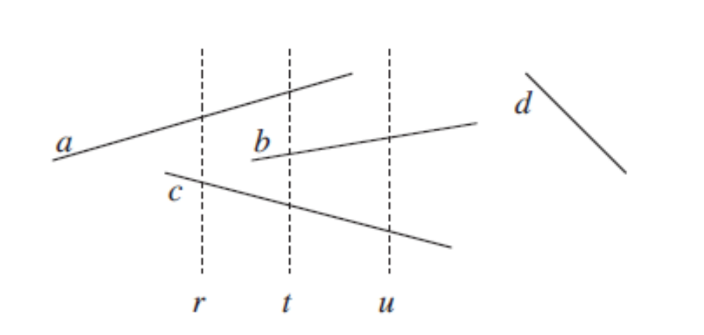
Примеры
a >r c, a >t b, b >t c, b >u c
Отрезок d не сравним ни с каким другим отрезком
Software Engineering

Slide 7
Для произвольной заданной координаты x отношение “>x” полностью упорядочивает отрезки, пересекающие выметающую прямую в точке x;
Однако:
  Порядок может зависеть от x
  При изменении x отрезки могут попадать в множество сравнимых отрезков или выходить из множества сравнимых отрезков (отрезок попадает в множество сравнимых, когда выметающая прямая проходит через его левый конец, и убирается из него, когда она проходит его правый конец)
Если выметающая прямая проходит через точку пересечения двух отрезков, меняется порядок этих двух отрезков (в этом и состоит идея алгоритма – перемещение выметающей прямой...)
Software Engineering

Slide 8
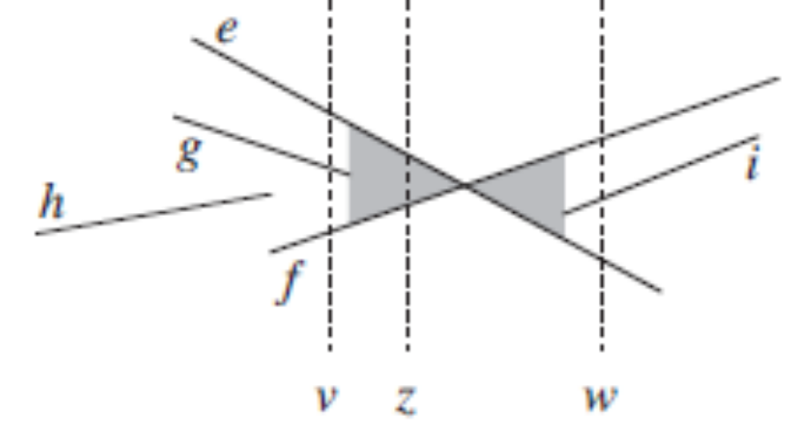
Пример
Выметающие прямые v и w находятся слева и справа (соответственно) от точки пересечения отрезков e и f
Справедливы соотношения e >v f и f >w e
Если никакие три отрезка не пересекаются в одной точке (по нашему предположению), то должна существовать некоторая высекающая прямая x, для которой
  пересекающиеся отрезки e и f являются последовательными (между ними нет других отрезков) в полном упорядочении, и
  связаны между собой соотношением >x
Для любой выметающей прямой в затененной области (например - z) e и f являются последовательными.
Software Engineering

Slide 9
Перемещение выметающей прямой
В выметающих алгоритмах обычно обрабатываются два набора данных:
  Состояние относительно выметающей прямой (sweep line status); оно описывает соотношения между объектами, пересекаемыми выметающей прямой.
  Таблица точек событий (event point schedule) – последовательность координат x, упорядоченных слева направо, в которых определяется точка останова выметающей прямой. Каждая точка останова называется точкой события (event point)
Состояние относительно выметающей прямой меняется только точках событий.
Software Engineering

Slide 10
В некоторых алгоритмах таблица точек событий строится динамически (в ходе работы алгоритма)
В нашем алгоритме она может быть построена статически благодаря простым свойствам входных данных
  В роли точки события выступает каждая конечная точка отрезка
  Конечные точки отрезков сортируются в порядке возрастания координаты x (слева направо);
  Если две или более точек ковертикальны (covertical), то есть их координаты x совпадают, то можно поместить все ковертикальные левые конечные точки перед ковертикальными правыми конечными точками;
  Если в множестве ковертикальных левых точек есть несколько левых, то первыми будут те, у которых меньше координата y;
  Аналогично – для правых ковертикальных конечных точек.
Software Engineering

Slide 11
Отрезок помещается в набор состояний относительно выметающей прямой, когда пересекается его левая конечная точка;
Отрезок удаляется из набора состояний относительно выметающей прямой, когда пересекается его правая конечная точка.
Если два отрезка становятся последовательными в полном упорядочении, выполняется проверка, пересекаются ли они (кто помнит как это делается? – см.лекцию № 1...)
Software Engineering

Slide 12
Состояние относительно выметающей прямой
Это – полностью упорядоченное множество T, в котором необходимо реализовать следующие операции:
  INSERT (T, s): вставка отрезка s в множество T;
  DELETE (T, s): удаление отрезка s из множества T;
  ABOVE (T, s): выдача отрезка, расположенного непосредственно над отрезком s множества T;
  BELOW (T, s): выдача отрезка, расположенного непосредственно под отрезком s множества T.
Если есть всего n отрезков, то каждую из перечисленных операция можно выполнить за O(log n)
  Как это можно сделать?
Software Engineering

Slide 13
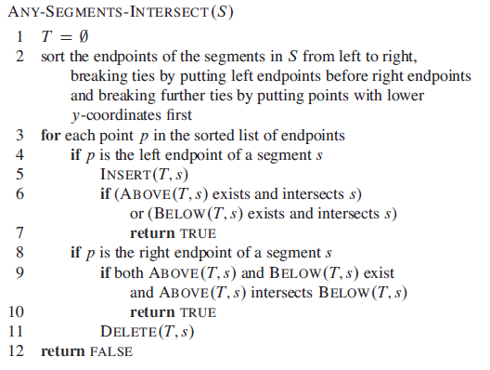
Псевдокод, выявляющий пересечения отрезков
Вход: множество S из n сегментов.
Выход: TRUE, если пара отрезков из S пересекается; иначе – FALSE.
См. русский перевод !!! (стр.1059) и англ. оригинал
Software Engineering

Slide 14
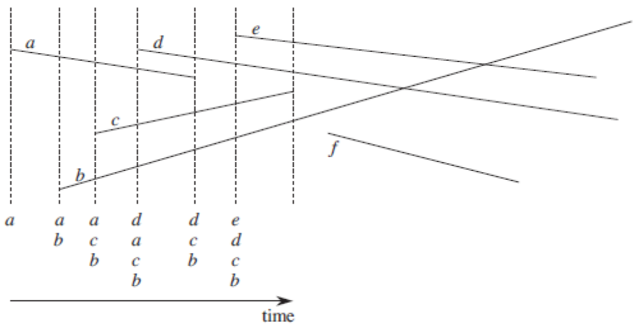
Иллюстрация работы алгоритма
Software Engineering

Slide 15
Каждая пунктирная линия является выметающей прямой, проходящей через точку события
Под каждой из них показано полностью упорядоченное множество T в момент окончания цикла for для данного события
В момент удаления отрезка c обнаружено пересечение отрезков d и b
В строке 1 (см.) инициализируется пустое множество полностью упорядоченных отрезков
В строке 2 путем сортировки 2n конечных точек слева направо создается таблица точек событий, а ковертикальные точки обрабатываются, как было ранее указано
Software Engineering

Slide 16
При каждой итерации цикла for (строки 3 - 11) обрабатывается одно событие p
Если p – левый конец отрезка s, этот отрезок добавляется в полностью упорядоченное множество (5)
Если отрезок s пересекает какой-нибудь из соседних отрезков полностью упорядоченного множества, определенного выметающей прямой в точке события p, то возвращается TRUE (6 - 7)
Если точка события находится на другом отрезке s’, имеет место граничный случай. При этом лишь требуется, чтобы отрезки s и s’ были последовательными в множестве T.
Если p – правый конец отрезка s, отрезок подлежит удалению из множества. Если пересекаются ближайшие к s отрезки из полностью упорядоченного множества, - выход TRUE (9 - 10)
При удалении s, ближайшие к нему отрезки становятся последовательными. Если они не пересекаются, отрезок s полностью удаляется из упорядоченного множества (11).
Наконец, если так и не нашли пересечений, выдаем FALSE (12)
Software Engineering

Slide 17
Обсуждение
Доказательство корректности и возможность снятия упрощающих ограничений – см. в литературе.
Поскольку в строке 2 выполняется сортировка, которая занимает O(n * log n) времени, а остальные шаги алгоритма не оказывают влияния на такую оценку (оцениваются как более быстрые), общая оценка алгоритма нахожждения пересечения составляет O(n*log n).
Software Engineering

Slide 18
Литература
Thomas H. Cormen, Charles E.Leiserson, Ronald L.Rivest, Clifford Stein. Introduction to Algorithms. (Third Edition). Part VII Chapter 33.
Есть русский перевод: Томас Кормен и др. Алгоритмы. Построение и анализ. 2005. (второе издание) - электр.
В нашей библиотеке – книга(перевод, 2-е издание).
Внимание: в описании обсуждавшегося алгоритма в русском переводе есть ошибка, связанная с плохим знанием английского, плохим знанием самого предмета и просто с халтурой переводчиков и/или редактора перевода...(см. стр.1058 – первый абзац обсуждения псевдокода...и стр.1024 в англоязычном оригинале)
3. Mark de Berg, Otfried Cheong, Mark van Kreveld, Mark Overmars.
Computational Geometry. Algorithms and Applications. Springer, 3d Edition.
В этой книге – более подробно и строго (без перевода ☺)...
Software Engineering

